Slide 1
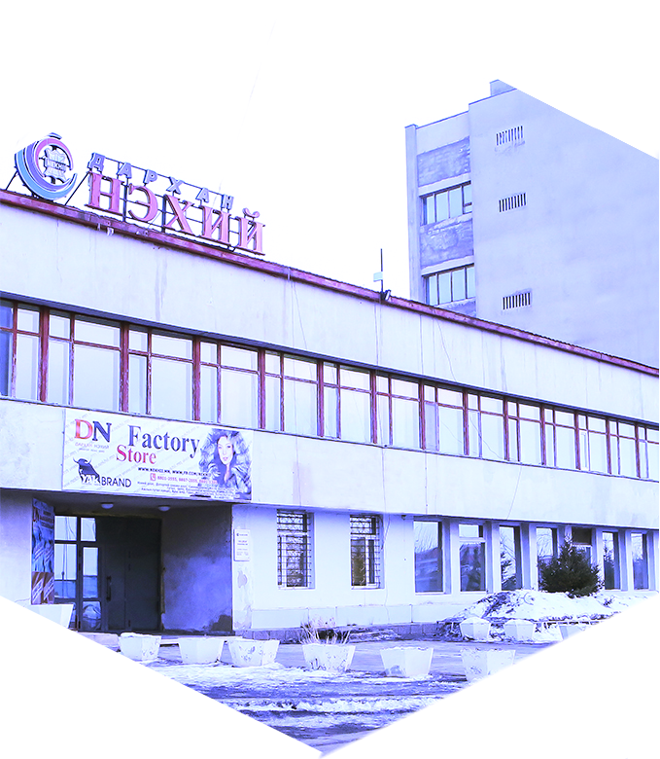


www.nekhii.mn
ДАРХАН НЭХИЙ ХУВЬЦААТ КОМПАНИ
2018 ОНЫ ХАГАС ЖИЛИЙН ТАЙЛАН

Slide 2
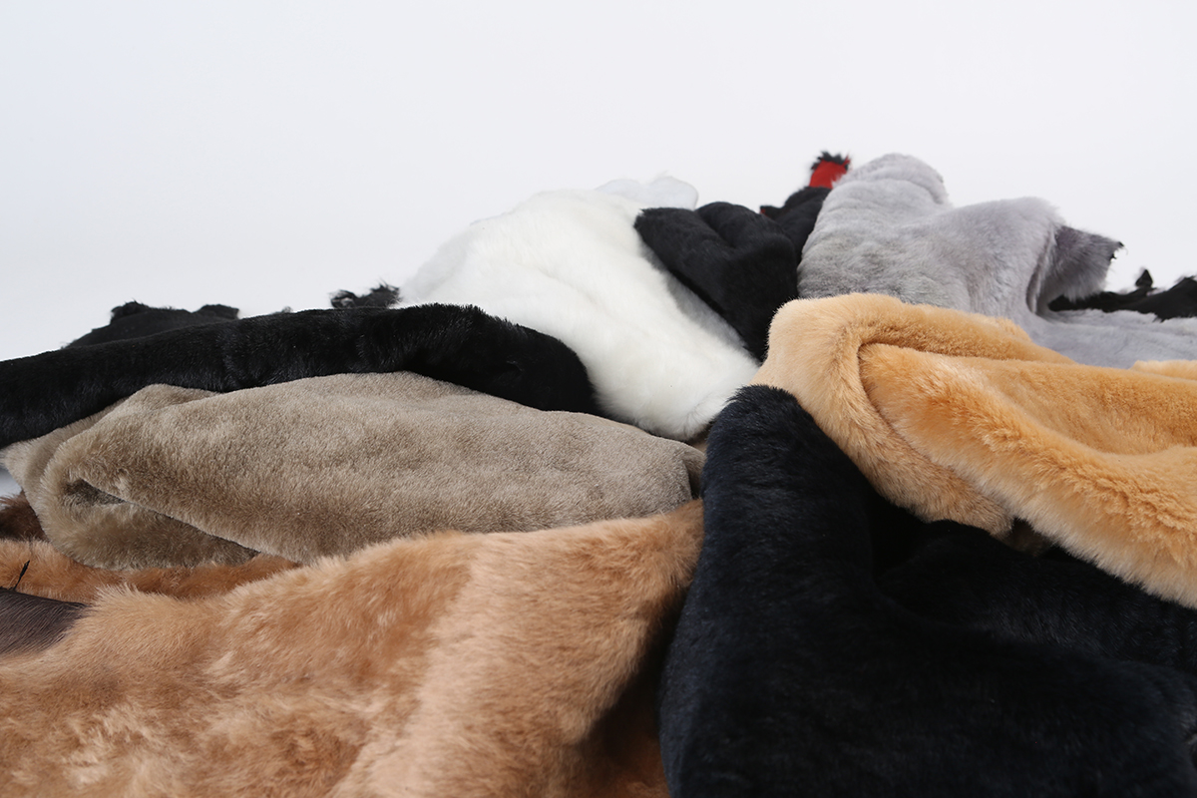
КОМПАНИЙН ЕРӨНХИЙ ТАНИЛЦУУЛГА
ҮЙЛ АЖИЛЛАГААНЫ ТАЙЛАН 2018 / ЭХНИЙ ХАГАС ЖИЛ
 | Дархан Нэхий
Үйл ажиллагааны чиглэл | Хонины нэхий, ямааны арьс, Үхрийн ширэнд боловсруулалт хийж, нэмүү өртөг шингэсэн эцсийн бүтээгдэхүүн үйлдвэрлэх
Компанийн оноосон нэр
Компанийн албан ёсны хаяг | Дархан-Уул аймаг, Дархан сум, Үйлдвэрийн район, Дархан Нэхий ХК
Холбоо барих | Шуудангийн хаяг: Дархан-213800 Шуудангийн хайрцаг: 901, Дархан Нэхий Утас: (976)-70378499 Факс: (976)-70373149 И-мэйл: Info@nekhii.mn Веб хуудас: www.nekhii.mn Фэйбүүк: DarkhanNekhii
Компанийн удирдлага | ТУЗ-ын дарга: Р.Сүмбэнхүү Ерөнхий захирал: Э.Батсайхан
Үүсгэн байгуулагдсан огноо | 1972 он
Ажилчдын тоо | 450

Slide 3
КОМПАНИЙН ЕРӨНХИЙ ТАНИЛЦУУЛГА
ҮЙЛ АЖИЛЛАГААНЫ ТАЙЛАН 2018 / ЭХНИЙ ХАГАС ЖИЛ
Хүчин чадал /жилд/ | Бодын шир боловсруулах үйлдвэр хоногт 1000 ширхэг буюу жилд 300 000 ширхэг бодын арьс боловсруулж хөх шир, краст, гутал цүнхний гүйцээн боловсруулсан арьс, хуулдсан арьсууд үйлдвэрлэдэг. Богийн арьс боловсруулах үйлдвэр хоногт 5000 ширхэг буюу жилд 1,5 сая хонь, ямааны арьс боловсруулж хувцасны үслэг нэхий, савхи үйлдвэрлэдэг. Жижиг арьс боловсруулах үйлдвэр жилдээ 200 000 ширхэг хурга , ишиг, туулай болон ангийн арьс боловсруулж зах, дотор, шубны арьс үйлдвэрлэдэг. Оёдлын үйлдвэр жилд 0,5 сая ширхэг нэхий болон савхин хувцас, бүтээгдэхүүн үйлдвэрлэдэг. Гутлын үйлдвэр жилд 0 ,5 сая хос өвөл, хавар намар, зуны гутал үйлдвэрлэдэг. Ажлын гутал сард 7000 ширхэгийг үйлдвэрлэдэг Ажлын хувцас сард 2500 ширхэгийг үйлдвэрлэдэг Цүнх сард 1000 ширхэгийг тус тус үйлдвэрлэж байна

Slide 4

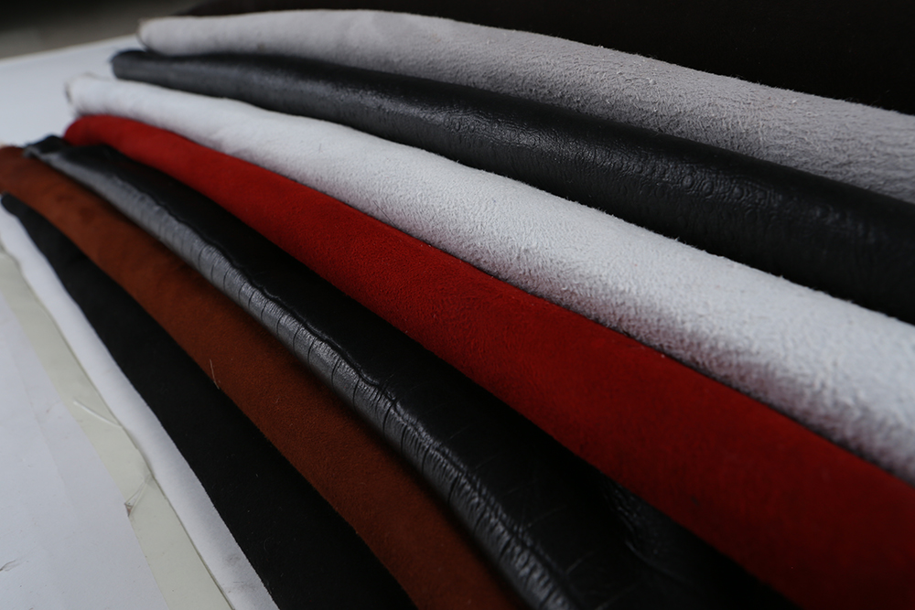
ҮЙЛ АЖИЛЛАГААНЫ ТАЙЛАН 2018 / ЭХНИЙ ХАГАС ЖИЛ
ЭРХЭМ ЗОРИЛГО
Бид олон улсын чанар стандартын түвшинд хүрсэн, зах зээлд өрсөлдөх чадвар сайтай, арьс шир болон түүгээр хийсэн бүтээгдэхүүнийг шинэ болон шинэчилсэн технологиор үйлдвэрлэж, дотоод, гадаадын зах зээлд борлуулна.
ХАМТ ОЛНЫ ЗОРИЛТ
Дуурсах нэртэй, дуудах хүчтэй, хамгийн чанартай, хамгийн хямд Монгол бүтээгдэхүүнийг Монголчууд өөрсдөө үйлдвэрлэх
КОМПАНИЙН УРИА
Дэвшлийг хэрэгжүүлэгч, ёс зүйг эрхэмлэгч, байгальд ээлтэй компани
ҮЙЛ АЖИЛЛАГААНЫ ЗАРЧИМ
- Шударга, ил тод, нээлттэй
- Хууль, дүрмийг чандлан сахиулна
- Бүтээлч сэтгэлгээг хөгжүүлнэ
- Байгаль орчинд ээлтэй үйл ажиллагаа явуулна

Slide 5
КОМПАНИЙН ОЙРЫН 5 ЖИЛИЙН ДУНД ХУГАЦААНЫ СТРАТЕГИЙН ЗОРИЛТ
ҮЙЛ АЖИЛЛАГААНЫ ТАЙЛАН 2018 / ЭХНИЙ ХАГАС ЖИЛ
БРЭНДИНГ ХӨГЖҮҮЛЭЛТ
Цаашид НЭХИЙ болон YAK брэндийг зорилтот зах зээлд, загвар дизайны өргөн сонголттой, онцлог шийдэлтэйгээр зах зээлд нэвтрүүлж, байнгын хөгжүүлэлтийг эрхэмлэн ажиллана.
БОРЛУУЛАЛТ
2018 оны борлуулалтыг өмнөх оноос 44 % өсөлттэйгөөр төлөвлөж байгаа ба цаашид 2021 он хүртэл жил бүр дунджаар 12%-ийн өсөлттэйгөөр борлуулалтыг төлөвлөсөн.
Гадаад зах зээлийн хувьд уламжлалт экспортын бүтээгдэхүүн дээр нэмээд дэвсгэрийн зориулалттай үстэй боловсруулсан арьс шир, эко арьс борлуулалтанд гаргах ба энэ төрлийн бүтээгдэхүүний захиалга улам бүр нэмэгдэх хандлагатай байна.
Дотоод зах зээл дээр орон нутгын хэрэглэгч рүү бүтээгдэхүүн үйлчилгээгээ улам бүр ойртуулан өөрийн нэрийн барааны дэлгүүрүүдийг 12 байршилд нэмж нээхээр төлөвлөж байна. Энэ оны эхний хагас жилийн байдлаар 1 байршилд нэрийн барааны дэлгүүр нээн ажиллуулж эхэлсэн ба нийтдээ хөдөө орон нутагт 5 аймагт өөрийн нэрийн барааны дэлгүүр ажиллаж байна. Энэ ондоо багтааж 3 аймагт нээхээр төлөвлөж байна.
ЧАНАР
Төслийн хүрээнд олон улсын жишигт нийцсэн боловсруулсан арьс шир болон түүгээр хийсэн эцсийн бүтээгдэхүүний чанар, стандартын үзүүлэлтийг хэмжих, арьсны хими, физик болон механик үйлчлэлийг тодорхойлох лаборатори байгуулахаар төлөвлөж эхний ээлжийн тоноглолуудаа аваад байна. Энэ нь үйлдвэрлэсэн арьс шир, бүтээгдэхүүний чанарыг тодорхойлох, үүн дээрээ тулгуурлан бүтээгдэхүүний чанараа алхам тутамдаа сайжруулах боломжтой болно.
ДАХИН АШИГЛАЛТ
Өнөөдөр компани хаягдалгүй, эко үйлдвэрлэл эрхлэх чармайлт гарган усны болон химийн материалын дахин ашиглалтыг арьс шир боловсруулах үйлдвэрүүддээ нэвтрүүлж томоохон амжилтанд хүрсэн. Үүнд:
-Хромын дахин ашиглалт-15 дахин
-Пикелийн дахин ашиглалт-20 дахин
-Усны дахин ашиглалт-45-50%
Цаашид усны дахин ашиглалтыг 80-90%-д хүргэх, шохойны дахин ашиглалтыг оруулах, гарч байгаа халимаа дахин ашиглаж арьсны боловсруулалтын дэвтээлгэ угаалгын шатанд ашиглах саван гаргаж авахаар төлөвлөн ажиллаж туршилтын савах гараад байна.

Slide 6
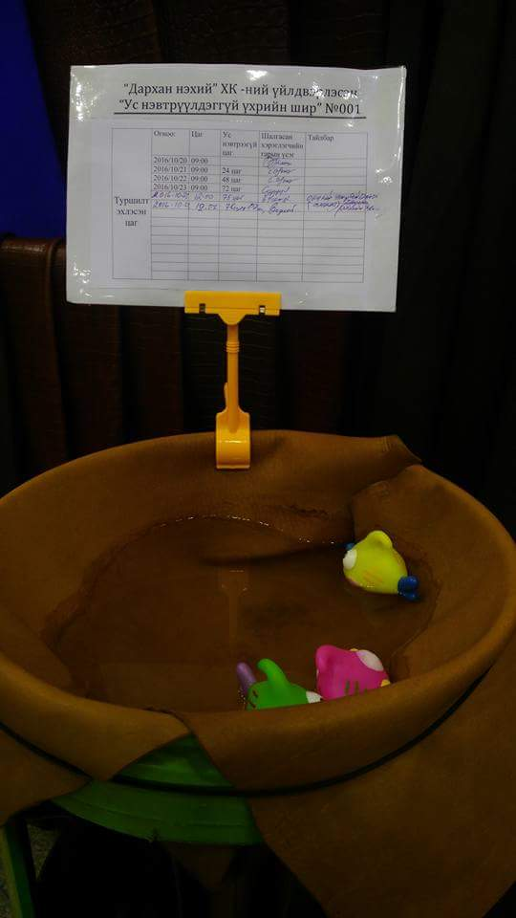
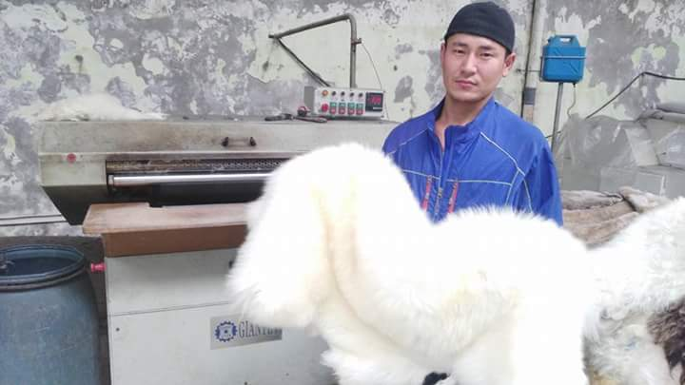
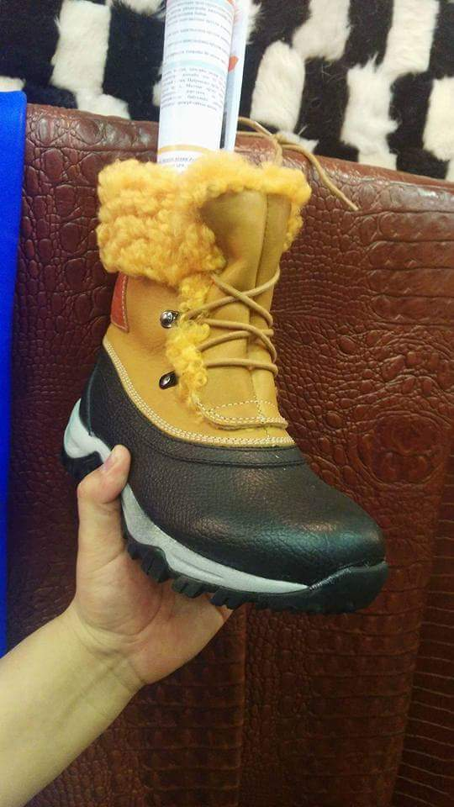
БҮТЭЭГДЭХҮҮН ХӨГЖҮҮЛЭЛТ
ҮЙЛ АЖИЛЛАГААНЫ ТАЙЛАН 2018 / ЭХНИЙ ХАГАС ЖИЛ
Нэхий болон YAK брэндийн онцолсон стратегийн 4 бүтээгдэхүүн:
Дэвсгэрийн зориулалттай үстэй боловсруулсан арьс шир
Савхин гадартай нэхий хүрэм
Өвлийн арьсан гутал
Гутал цүнхний зориулалтай боловсруулсан арьс шир
Бид бүтээгдэхүүний чанар, загвар дизайныг улам бүр сайжруулан дотоод болон гадаадын зах зээлийн эрэлт хэрэгцээнд нийцсэн бүтээгдэхүүнийг байнга хөгжүүлэн ажиллана.
Хөгжүүлж байгаа бүтээгдэхүүнүүдээс:
72 цаг ус нэвтрэхгүй гутлын зориулалтай боловсруулсан арьс
ЭКО арьс буюу CHROME FREE арьс

Slide 7
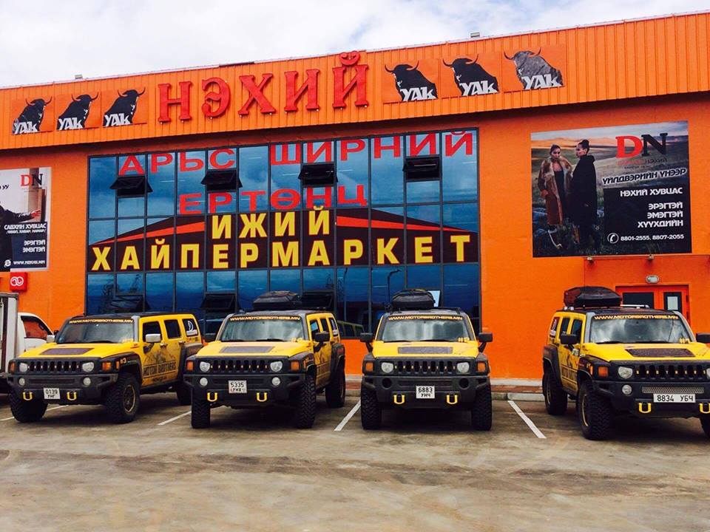
БИЗНЕСИЙН ҮЙЛ АЖИЛЛАГАА
ҮЙЛ АЖИЛЛАГААНЫ ТАЙЛАН 2018 / ЭХНИЙ ХАГАС ЖИЛ
ОНЦЛОХ ҮЙЛ ЯВДЛУУД
УВС АЙМАГ, УЛААНГОМ ХОТОД САЛБАР ДЭЛГҮҮР БОЛОН ТҮҮХИЙ ЭД ХҮЛЭЭН АВАХ ТӨВ НЭЭЛЭЭ
Хөвсгөл аймаг, Мөрөн хот өөрийн салбар дэлгүүрээ нээн орон нутгийн хэрэглэгч рүү улам бүр ойртлоо. Боловсруулсан арьс шир болон үйлдвэрийн бэлэн бүтээгдэхүүн борлуулж байна.
Боловсруулсан арьс шир борлуулж байгаа нь орон нутаг дахь арьс ширэн бүтээгдэхүүн үйлдвэрлэдэг жижиг дунд үйлдвэрлэгч нарын эрэлт хэрэгцээнд нийцсэн үйлчилгээ болж байна.
Мөн түүхий эд хүлээн авах төв нээгдснээр малчид, иргэд үйлдвэрт шууд арьс ширээ тушаах боломжтой боллоо.

Slide 8
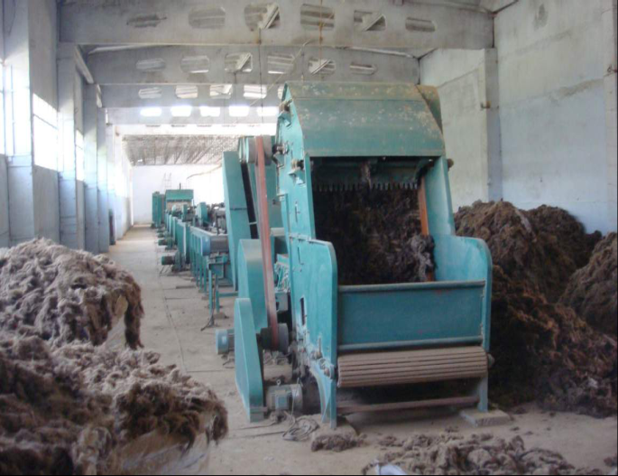
БИЗНЕСИЙН ҮЙЛ АЖИЛЛАГАА
ҮЙЛ АЖИЛЛАГААНЫ ТАЙЛАН 2018 / ЭХНИЙ ХАГАС ЖИЛ
ОНЦЛОХ ҮЙЛ ЯВДЛУУД
ҮСТЭЙ БОЛОВСРУУЛАХ ШУГАМ СУУРИЛУУЛЛАА
Дэвсгэрийн зориулалтай үстэй боловсруулсан хонины нэхий, ямааны арьс, үхэр сарлагийн ширийг Голланд улс руу экспортлож байгаа бөгөөд энэхүү шугамыг суурьлуулснаар бүтээгдэхүүний чанарт чухал нөлөө үзүүлэхээс гадна өдөрт 4000 арьс нэмж боловсруулах хүчин чадал нэмэгдэжбайна.
CHROME FREE БУЮУ ЭКО АРЬС ЕВРОП РУУ ЭКСПОРТЛОЖ БАЙНА
Энэ онд 100 000 ширхэг эко арьсны захиалга аваад байна.
НООС УГААХ АВТОМАТ ҮЙЛДВЭРИЙН ТОНОГ ТӨХӨӨРӨМЖИЙГ АШИГЛАЛТАНД ОРУУЛЖ АЖИЛЛАЖ ЭХЭЛЛЭЭ.
Хонины нэхийний боловсруулалтын явцад гардаг хаягдал ноосоо угаах автомат үйлдвэр ажиллаж эхэлснээр үйлдвэрээс гарч байгаа хог хаягдал 19%-иар бууруулж байна. Мөн дотоодын эсгийн бүтээгдэхүүн үйлдвэрлэдэг жижиг аж ахуйн нэгжүүдэд угаасан цэвэр ноос нийлүүлж нэлээдгүй хүмүүсийг ажлын байраар хангаж байна.

Slide 9
Салбар үйлдвэрүүдын хагас жилийн үйлдвэрлэлийн төлөвлөгөөний гүйцэтгэл (мянган төгрөгөөр)
ҮЙЛ АЖИЛЛАГААНЫ ТАЙЛАН 2018 / ЭХНИЙ ХАГАС ЖИЛ

Slide 10
Салбар үйлдвэрүүдийн бэлэн бүтээгдэхүүн үйлдвэрийн төлөвлөгөөний гүйцэтгэл
ҮЙЛ АЖИЛЛАГААНЫ ТАЙЛАН 2018 / ЭХНИЙ ХАГАС ЖИЛ

Slide 11
ҮЙЛ АЖИЛЛАГААНЫ ТАЙЛАН 2018 / ЭХНИЙ ХАГАС ЖИЛ

Slide 12
ҮЙЛ АЖИЛЛАГААНЫ ТАЙЛАН 2018 / ЭХНИЙ ХАГАС ЖИЛ
ОХИН КОМПАНИУДЫН ТАНИЛЦУУЛГА
НЭХИЙ ТРЕЙД ХХК
Худалдаа үйлчилгээний чиглэлийн компани бөгөөд 2010 оноос үйл ажиллагаагаа явуулж байгаа. Дархан нэхий ХК-ийн 100% хөрөнгө оруулалттай охин компани.
Нийт 87 ажилтантайгаар үйл ажиллагаагаа явуулж байна. Хүнс болон барааны худалдаа гэсэн 2 чиглэлээр борлуулалт хийж байна. Ховд, Увс, Архангай, Хөвсгөл, Орхон, Дархан-Уул аймгуудад худалдаа үйлчилгээний төвтэй. Энэ онд Баянхонгор, Говь-Алтай, Баян-Өлгий аймгуудад худалдааны төв нээхээр ажиллаж байна.
2018 оны борлуулалтын төлөвлөгөөт зорилгоо 76%-тай биелүүлсэн байна.
Төлөвлөгөөний биелэлтийг салгаж авч үзвэл:
Бараа – Төлөвлөгөө 6 116 287 930, гүйцэтгэл 3 090 482 955 буюу 51%-ын биелэлттэй
Хүнс – Төлөвлөгөө 3 763 030 383, гүйцэтгэл 3 026 459 467 буюу 80%-ын тус тус биелэлттэй байна.
2018 оны борлуулалтыг 2017 оныхтой харьцуулвал:
Бараа – 114%-н гүйцэтгэлтэй
Хүнс – 110%-н гүйцэтгэлтэй байна.
2018 оны нийт борлуулалтын 24%-н хийснийг задалж үзвэл:
Бараа 13%
Хүнс 39%
Үзүүлэлт | 2017 оны гүйцэтгэл | 2018 оны эхний хагас жилийн төсөв | 2018 оны эхний хагас жилийн гүйцэтгэл | Гүйцэтгэлийн хувь | 2018г/2017г
Нэхий гармент борлуулалт | 1,452,657,700 | 2,504,250,400 | 1,418,637,032 | 57% | 98%
Нэхий Як Борлуулалт | 524,127,128 | 1,563,775,000 | 641,905,411 | 41% | 122%
Дархан таннери | 540,199,219 | 1,818,031,130 | 843,298,417 | 46% | 167%
Нэхий таннери | 160,693,268 | 135,231,400 | 103,069,025 | 76% | 64%
Үндэсний үйлдвэрлэгчийн бараа | - | 95,000,000 | 83,573,070 | 88% | -

Slide 13
3. НЭХИЙ ТРЕЙД ХХК ЗАРДЛЫН ГҮЙЦЭТГЭЛ
ҮЙЛ АЖИЛЛАГААНЫ ТАЙЛАН 2018 / ЭХНИЙ ХАГАС ЖИЛ
Нэхий Трейд ХХК-н зардлын хувьд: 3 991 493 841₮ төсөвлөснөөс 2 975 264 545₮-ний зардал гаргаж 75%-ын гүйцэтгэлтэй гарсан.
Үүнээс:
Бараа – 519 552 916₮-ний зардал төсөвлөснөөс 271 379 353₮-ний зардал гаргаж 52%-н гүйцэтгэлтэй гарсан байна.
Хүнс – 3 471 940 924₮-ний зардал төсөвлөснөөс 2 703 885 192₮-ний зардал гаргаж 78%-н гүйцэтгэлтэй байна.
АШИГ
“Нэхий Трейд” ХХК-н ашгийн хувьд: 143 509 342₮ төсөвлөснөөс 106 098 430₮-ний гүйцэтгэж 74%-ын биелэлттэй байна.
2018 оны эхний хагас жилийн төсөв | 2018 оны эхний хагас жилийн гүйцэтгэл | Гүйцэтгэлийн хувь
Үндсэн материалын зардал | 3,008,801,947 | 2,378,790,200 | 79%
Цалингийн зардал | 483,697,040 | 319,413,139 | 66%
НДШ | 59,157,856 | 39,000,022 | 66%
Татан авалтын зардал | 48,065,684 | 20,828,792 | 43%
Хангамжийн зардал | 82,321,242 | 56,866,000 | 69%
Үйл ажиллагааны бусад зардал | - | -
Борлуулалтын зардал | 235,657,974 | 98,954,914 | 42%
Удирдлагын зардал | 19,896,082 | 7,515,462 | 38%
Элэгдлийн зардал | 53,896,016 | 53,896,016 | 100%

Slide 14


2. НЭХИЙ АГР ХХК
ҮЙЛ АЖИЛЛАГААНЫ ТАЙЛАН 2018 / ЭХНИЙ ХАГАС ЖИЛ
2008 оноос үйл ажиллагаагаа эхлүүлсэн бөгөөд 2012 оноос Дархан нэхий ХК-ийн 100 %-ийн хөрөнгө оруулалттай охин компани болсон. ХАА-н үйлдвэрлэл болон хоолны үйлдвэрлэл, барилгын үйлдвэрлэл, хангамж үйлчилгээний чиглэлээр 42 орон тоотойгоор үйл ажиллагаа явуулж байна.
2017 онд Дархан нэхий ХК-ийн ажилтнуудыг орон сууцжуулах төслийн хүрээнд 3 дахь ээлжийн 80 айлын орон сууцыг ажиглалтанд оруулсан бөгөөд 2018 онд 4-р ээлжийн 80 айлын орон сууцыг ажиглалтанд оруулахаар барилгын ажил 60 %-ийн гүйцэтгэлтэй явагдаж байна.
2018 оны эхний хагасжилийн борлуулалтын төлөвлөгөөт зорилгоо 66.3 % биелүүллээ. 2018 оны зардлын гүйцэтгэл 64% байна.
2018 оны ашгийн төлөвлөгөө 63%-тай байна.

Slide 15
3. ДЭВЖИХ НЭХИЙ ХХК
ҮЙЛ АЖИЛЛАГААНЫ ТАЙЛАН 2018 / ЭХНИЙ ХАГАС ЖИЛ
Дэвжих нэхий ББСБ нь 2008 оны 12-р сарын 20-ны өдрийн компаний үүсгэн байгуулах шийдвэрийн дагуу Дархан нэхий ХК-ны охин компани болон зээлийн үйл ажиллагааны чиглэлээр үйл ажилллагаа явуулахаар үүсгэн байгуулагдсан.
Анх үүсгэн байгуулагдахдаа дүрмийн сангийн хэмжээ 500,0 сая төгрөг, 2010 оны 5-р сарын 4-ны өдрийн байдлаар дахин 500,0 сая төгрөгөөр нэмэгдэж 1 тэрбум, 2012 оны 04-о сарын 10-ны өдөр дүрмийн сангийн хуримтлагдсан ашгаар 494,7 сая төгрөгөөр, дахин 2016 оны 9-р сард дүрмийн санг хуримтлагдсан ашигаараа нэмэгдүүлж 4,594,7 сая төгрөгийн дүрмийн сантай болсон.
Манай байгууллага үүсгэн байгуулагдсан цагаасаа бизнесийн болон хэрэглээний зээлүүдийг олгож үйл ажиллагаагаа сайжруулж жил бүр орлого ашгийг өссөн үзүүлэлттэй явсаар 2011 оны 5-р сард Санхүүгийн зохицууулах хорооноос Итгэлцлийн үйлчилгээ эрхлэх тусгай зөвшөөрлийг шинээр авсан.
2010 оны 11-р сарын 30-нд Улаанбаатар хотод Дэвжих нэхий ББСБ нь салбараа нээсэн. Ийнхүү нийт 2 салбартай 6-н орон тоотойгоор үйл ажиллагаагаа явуулж байна.Өнөөдрийн байдлаар Дархан-Уул аймаг Дархан сум 14-р баг Дархан их дэлгүүрийн 6-р дугаар давхарт үйл ажиллагаагаа явуулж байна.
Түүхэн товчоон
2008 он - Дархан Нэхий ХК-ны Охин компани Дэвжих нэхий ББСБ байгуулагдав.
2010 он- Улаанбаатар хотод Нэхий плаза шинэ салбараа нээв
2011 он - Дархан Их Дэлгүүрийн 6-р давхарыг өөрийн хөрөнгөөр өргөтгөж шинэ байрандаа орлоо.
2017 он- 2017.06-р сард дүрмийн сангийн хэмжээг 4 594 727,00-д хүргэлээ
Нийт 8 орон тоотойгоор бүх төрлийн зээл олгож үйл ажиллагаагаа явуулж байна.

Slide 16
3. ДЭВЖИХ НЭХИЙ ХХК ИНФОГРАФИК
ҮЙЛ АЖИЛЛАГААНЫ ТАЙЛАН 2018 / ЭХНИЙ ХАГАС ЖИЛ
2018 оны эхний хагас жилийн байдлаар Дэвжих Нэхий ББСБ нийт 120 гаруй зээлийг олгожээ.

